Slide 1
Дипломная работа на тему «Определение параметров движения объектов на панорамных снимках»
Выполнил: Войцеховский Артём Викторович
студент группы с8504
Руководитель: Суботэ А. Е., ст. преподаватель кафедры ПММУПО, н.с. ТОИ ДВО РАН

Slide 2
Актуальность
Автоматизация слежения за акваториями.
Автоматический анализ снимков.

Slide 3
Цель
Разработать и реализовать программную систему анализа панорамных снимков.

Slide 4
Задачи
проанализировать существующие алгоритмы определения параметров движения объектов и построения ортогональной проекции и выбрать подходящие для программной системы «Анализ панорамных снимков»
разработать недостающие алгоритмы определения параметров движения объектов и построения ортогональной проекции
сформулировать требования и спецификации к программному средству «Анализ панорамных снимков» и разработать его проект
реализовать систему «Анализ панорамных снимков» и провести её тестирование
провести экспериментальное исследование созданного программного средства «Анализ панорамных снимков»

Slide 5
Выбранные алгоритмы
Были выбраны следующие алгоритмы:
Изменение тонового распределения
Бинаризация растровых изображений
Алгоритм восьми масок
Метод сравнения иерархий графов
Метод построения математической модели камеры
Адаптированный метод Гельмерта
Трансформирование координат

Slide 6
Маски утоньшения
0 | 0 | 0 |  | 2 | 0 | 0
2 | 1 | 2 |  | 1 | 1 | 0
1 | 1 | 1 |  | 2 | 1 | 2

Slide 7


Примеры работы
Обработка прямоугольника
Обработка вытянутого овала
Рис. 1 a b c
исходное изображение
алгоритм восьми масок
алгоритм со взвешенной матрицей
Рис.2 a b c

Slide 8

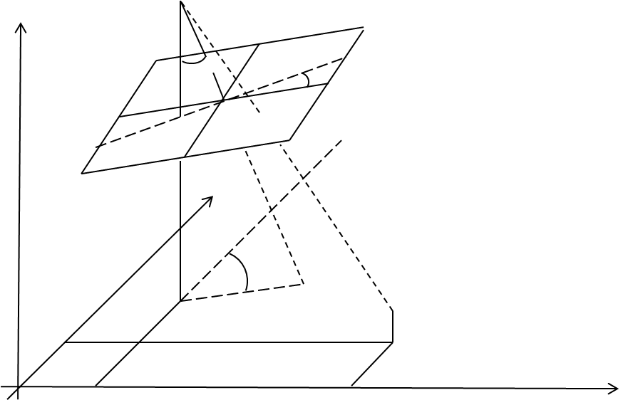


Определение расстояния
(x_{c}, y_{c,} z_{c}) – пространственные координаты камеры
(x, y, z) – пространственные координаты точки снимка
(u, v) – координаты точки на снимке
f – фокусное расстояние
τ, σ, φ – углы вращения, используемые для определения ориентации
Z
τ
f
σ
Y
ϕ
X
Матрица связи мировых координат (x, y, z) с координатами снимка (u, v)

Slide 9
Определение географических координат
Метод Гельмерта
для работы метода требуется:
широта и долгота начальной точки
азимут
расстояние до конечной точки

Slide 10
Получение горизонтальных снимков
Применяется трансформирование координат
Р° – горизонтальный снимок
Р – наклонный снимок
m° – точка горизонтального снимка
m – точка наклонного снимка
f – фокусное расстояние
f
f
m
O
O⁰
m⁰
P⁰
с
n
P
M

Slide 11
Модель предметной области
Камера
Объект на снимке
расстояние до камеры
расстояние до объекта по горизонтали
расстояние до объекта по длине
gps-координаты
скорость на снимке
траектория
пиксельные координаты
оптические характеристики
пространственные характеристики
размеры
эффективное фокусное расстояние
горизонтальный угол обзора
вертикальный угол обзора
высота над уровнем моря
широта
долгота
gps-координаты
длина
высота
ширина
начальная точка
конечная точка
параметр растяжения
коэффициент A₁
коэффициент τ
Модель Земли
Снимок
время создания
наклон
азимут
крен
объект снимка
ортогональная проекция
направляющие косинусы
коэффициенты плп
большая полуось эллипсоида
малая полуось эллипсоида
коэффициент сжатия эллипсоида
третий коэффициент сжатия
первый эксцентриситет
второй эксцентриситет
точка на экваторе
расстояние от начальной точки до конечной
коэффициенты преобразования Лагранжа
пиксельные размеры
год
месяц
день
час
минута
секунда
ширина
высота

Slide 12
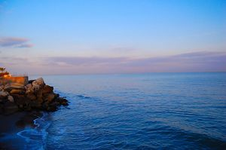
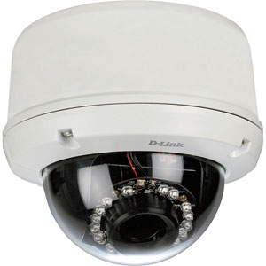
Архитектурно-контекстная диаграмма
Отправка команд и запросов
Передача результатов выполнения команд и запросов
Передача команд
Отправка результатов
Передача запросов пользователя
Передача результатов выполнения запросов
Передача данных
Отправка запросов
Отправка данных
Передача запросов
Изображение (jpeg)
Прибрежная зона
Информация из внешнего мира
Камера

Slide 13
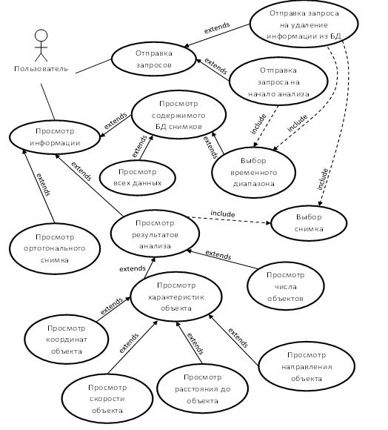
Диаграмма вариантов использования

Slide 14
Реализация
MS Visual Studio 2012 (C++)
OpenCV
MySQL
MySQL Connector/C++
MySQL Workbench

Slide 15
Результаты дипломной работы
проанализированы существующие алгоритмы определения параметров движения объектов и построения ортогональной проекции и выбраны подходящие для программной системы «Анализ панорамных снимков»
разработаны недостающие алгоритмы определения параметров движения объектов и построения ортогональной проекции
сформулированы требования и спецификации к программному средству «Анализ панорамных снимков» и разработан его проект
реализована система «Анализ панорамных снимков» и проведено её тестирование
проведено экспериментальное исследование созданного программного средства «Анализ панорамных снимков»

